Slide 1
ПРОЕКТ
Математическите термини в моето име…

Slide 2
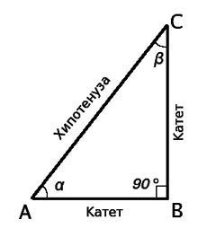
К
К
катети
Страни в триъгълник , които сключват прав ъгъл.

Slide 3
ОБЕМ
О
Мярка за вместимост

Slide 4
Н
НЕРАВЕНСТВО
Където a и b са числа,се нарича числово неравенство

Slide 5
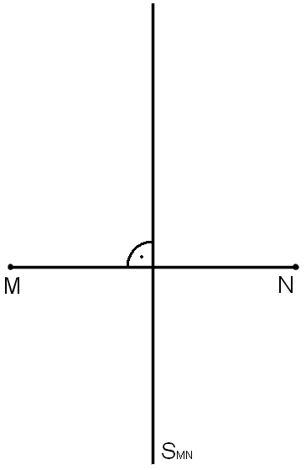
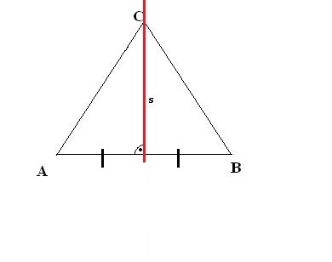
СИМЕТРАЛА
С
Права, перпендикулярна отсечка

Slide 6
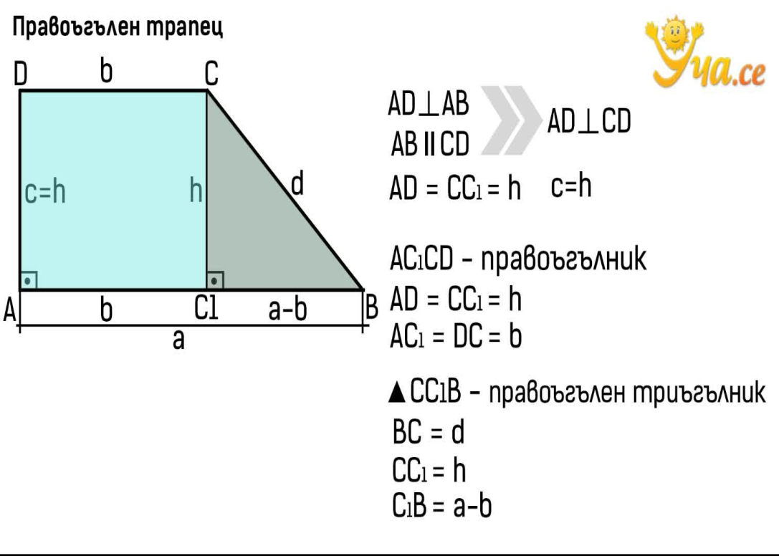
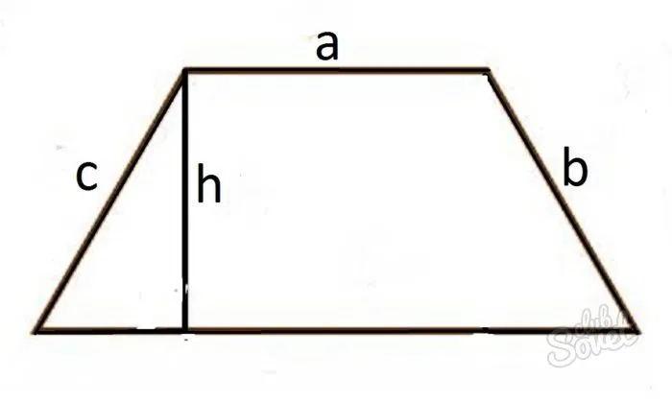
Т
ТРАПЕЦ

Slide 7
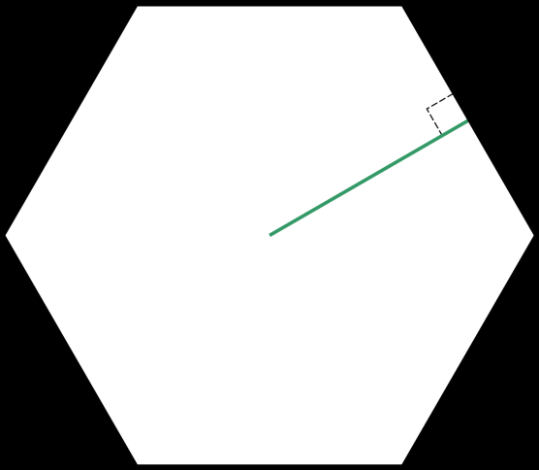
А
АПОТЕМА
Перпендикулярна отсечка от точка, в центъра на дадена фигура
АПОТЕМА

Slide 8
НУЛА
Н
ЕДНОЦИФРЕНО ЧИСЛО

Slide 9
т
Трети признак за еднаквост
На триъгълници
Ако три страни на един триъгълник са съответно равни на три страни от друг триъгълник, то двата триъгълника са еднакви по трети признак

Slide 10
И
ИЗВАЖДАНЕ
Свойство на числата

Slide 11
Нормален вид
На едночлен
Н

Slide 12
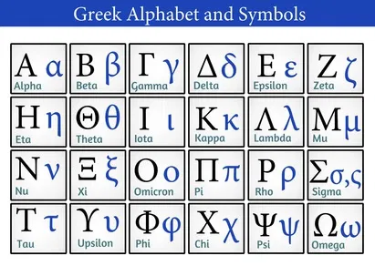
А
алфа
Гръцка буква, с която се означават ъглите във геометричните
фигури

